Slide 1
Пермь
Некрасова Екатерина,
Заместитель директора по внешним связям

Slide 2
Все направления деятельности детского технопарка в Пермском крае соответствуют приоритетным направлениям технологического развития Российской Федерации и соотнесены с восемью направлениями инновационной деятельности Пермского края:
информационные технологии/цифровое (электронное) производство;
медицина будущего;
современные материалы и технологии их создания;
новые приборы и аппаратные комплексы;
биотехнологии;
системы управления робототехническими системами и комплексами;
авиа- и ракетодвигателестроение;
фотоника.

Slide 4
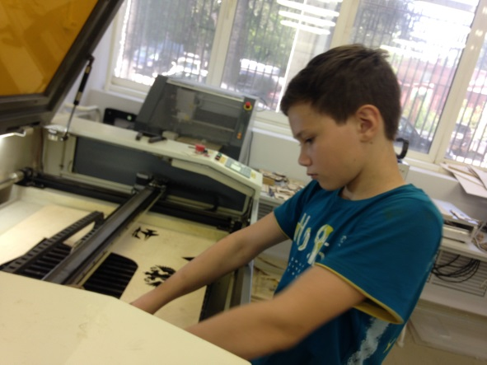
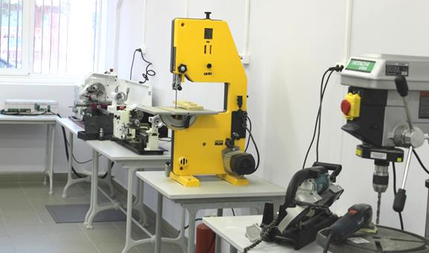
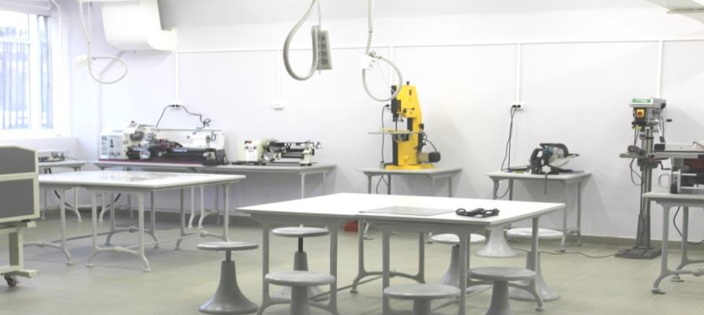
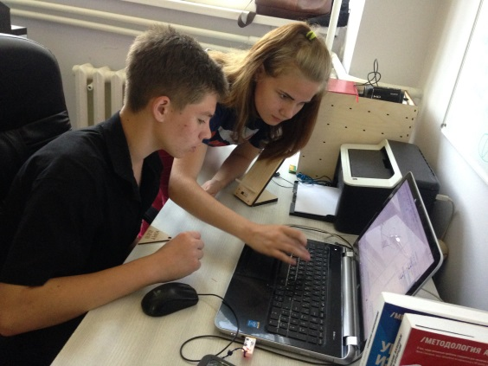
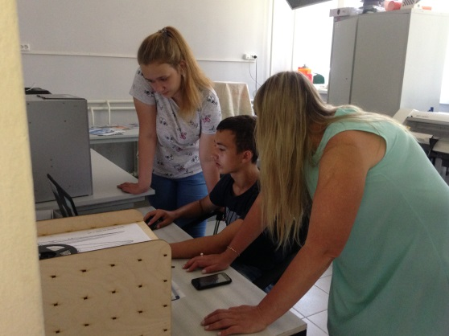
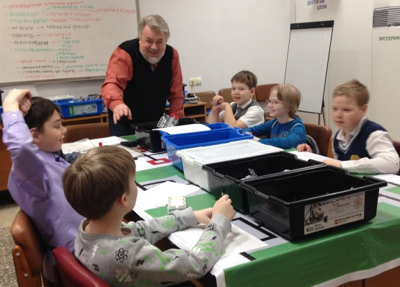
КВАНТУМ | Концепт | Партнеры
 | Открытую Хай-тек зону представляет ООО «Центр молодежного инновационного творчества «ФОТОНИКА»» (далее – ЦМИТ). Это позволяет оптимизировать использование оборудования в ЦМИТе, а также материально поддержать наиболее способных и заинтересованных учащихся, через их включение в проектные группы, осуществляющих разработку перспективных видов продукции и технологий, организовать школьную самозанятость через инновационное предпринимательство. | ЦМИТ ФОТОНИКА

Slide 5
КВАНТУМ | Концепт | Партнеры
 | Ключевой темой IT-квантума станет кибер-безопасность. В рамках участия в «Веб-квестах» командам предстоит выполнить задания по криптографии, стеганографии, поиску уязвимости веб-приложений и другим аспектам компьютерной и информационной безопасности. Кроме того, команды освоят реверс-инжиниринг программного обеспечения на мобильных и встраиваемых платформах, таких как Android, iOS, а также познакомятся с архитектурой ARM и AVR. В рамках нее ребятами будут освоены навыки программирования и проектирования в области защиты информации, освоения современных информационных технологий, практические навыки использования современной вычислительной техники, периферийных и мобильных устройств и других технических средств информатизации. | ДИТ ПАО ПНППК ИТ-колледж ПГНИУ. Мехмат РосТелеком Международная академия связи

Slide 6
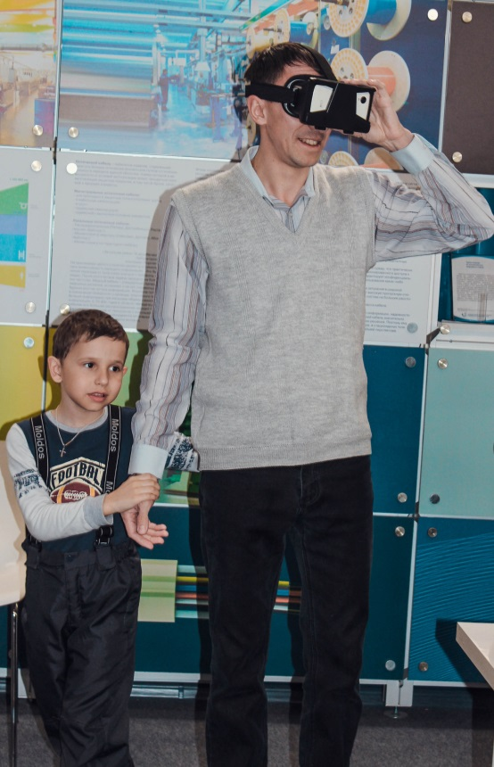
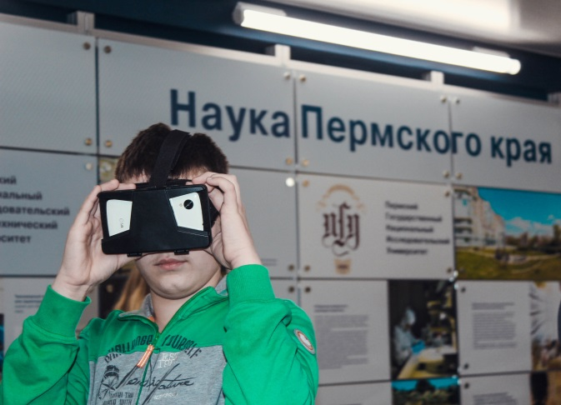
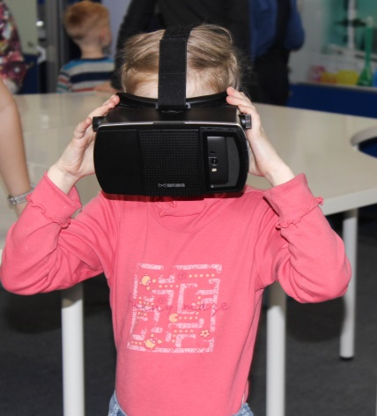
КВАНТУМ | Концепт | Партнеры
Дополненная и виртуальная реальность | Моделирование и программирование 3D объектов виртуальной и дополненной реальности, разработка 3D-игр/симуляторов и проектирование новых пространств и миров. Дополненная и виртуальная реальность – особое направление. Практически для каждой перспективной позиции «Атласа новых профессий» крайне полезны будут знания из области компьютерного зрения, систем трекинга, 3D-моделирования и т.д.. Все эти компетенции школьники получат в VR/AR-квантуме и смогут применить их в любой индустрии – от создания игр до моделирования производственного замкнутого цикла на конкретном производстве и даже на других планетах. Ученики узнают, каково это быть создателем собственных миров, поймут возможности и научатся работать с оборудованием из футурологических фильмов, создадут свои прототипы VR шлемов и поймут, что будущее уже наступило. | ДИТ ПАО ПНППК ИТ-колледж ПГНИУ. Мехмат ПНИПУ, Фонд «Пермский инжиниринговый центр»

Slide 7
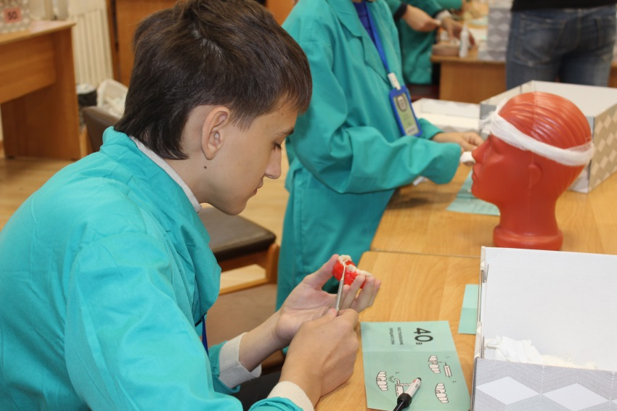
КВАНТУМ | Концепт | Партнеры
Биоквантум | Изучение человека, синтез лекарств и ферментов микроорганизмами, медицина без скальпеля и классических лекарств, создание искусственных тканей и выращивание органов, конструирование новых живых организмов, создание биороботов. Траектория «Микробиология и биотехнология» направлена на формирование у обучающихся представлений и практических навыков в области биотехнологии. Биотехнология – активно развивающаяся отрасль современной прикладной биологии, поэтому данная образовательная программа также направлена на формирование у обучающихся профессионального интереса к данному направлению. Генная и клеточная инженерия являются важнейшими методами (инструментами), лежащими в основе современной биотехнологии. Методы клеточной инженерии направлены на конструирование клеток нового типа. | Пермский государственный медицинский университет имени академика Е. А. Вагнера; Институт генетики и микробиологии ПНЦ УрОРАН

Slide 8
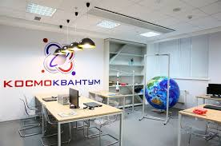
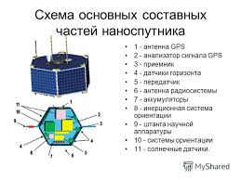
КВАНТУМ | Концепт | Партнеры
Космоквантум | Программа совмещает в себе физико-математические основы космонавтики, 3D-моделирование и прототипирование, программирование устройств, основы электротехники и радиотехники, электроники, фотоники, а также проектирование космических аппаратов и т.д. Участникам предстоит пройти полный жизненный цикл производства космического спутника: от постановки задачи до разработки и конструирования модели микроспутника в формате CubeSat. Проектные команды будут определять полезную нагрузку спутника, создадут компьютерную модель аппарата в виртуальной среде, и в итоге смогут собрать действующую модель на основе специально разработанного конструктора (с возможным использованием самостоятельно разработанных сложных компонентов). Успешные проекты получат дальнейшее развитие: конструирование и запуск реальных космических аппаратов, участие в международных соревнованиях. | ПГНИУ, физический ф-т и географический ф-т, «ПРОТОН»

Slide 9
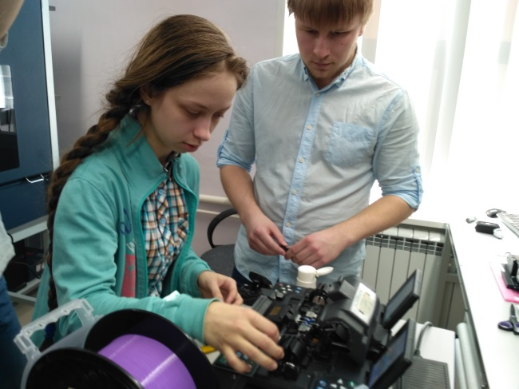
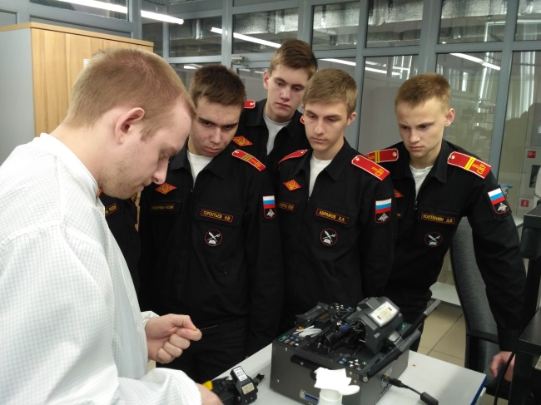
КВАНТУМ | Концепт | Партнеры
Наноквантум | Технический прогресс позволяет не только эффективно использовать привычные материалы, но и создавать новые, с заданными свойствами. Открытия в отрасли позволяют улучшить свойства и пределы устойчивости материалов, механизмов и конструкций. Первые шаги на этом пути можно сделать еще школьником и попробовать свои силы в качестве начинающего исследователя. Лаборатория Наноквантума оснащена современными приборами, позволяющими синтезировать, модифицировать и изучать материалы на микро- и нано- уровнях: сканирующий зондовый микроскоп СЗМ Nanoedukator II, ph-метр, спектрофотометр, оптические микроскопы исследовательского класса и многое другое. Будущие наноконструкторы смогут предложить свои идеи технологического применения различных материалов, методов их получения или функционального улучшения. | ПАО ПНППК НИИ «Радиофотоника» ПГНИУ, физический факультет

Slide 10
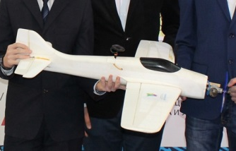
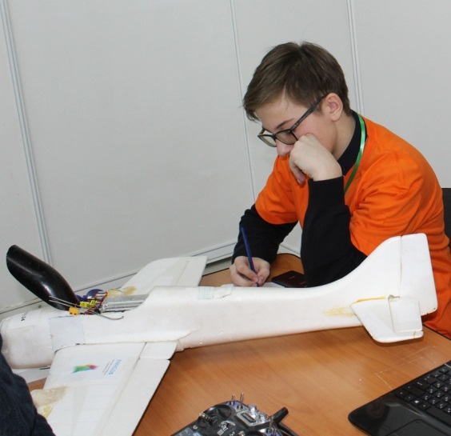
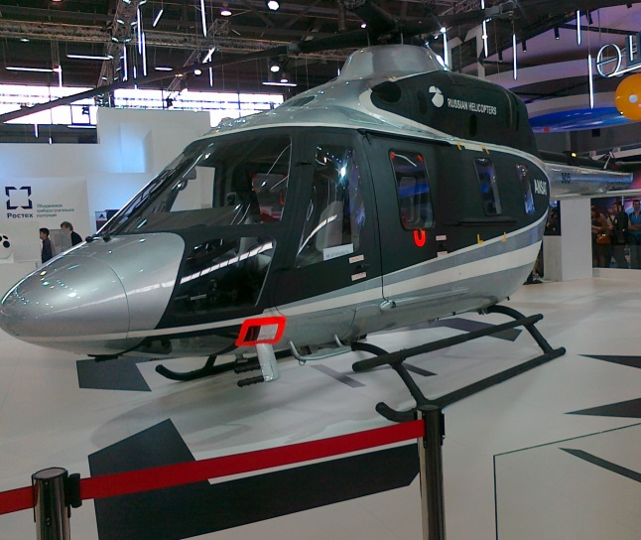
КВАНТУМ | Концепт | Партнеры
Аэроквантум | Авиация всегда находилась на острие передовых достижений научной и инженерной мысли в самых высокотехнологичных сферах деятельности человека. Перед отечественным авиастроением поставлена амбициозная цель - в кратчайшие сроки войти в число крупнейших мировых производителей авиационной техники. Летать дальше, быстрее, удобнее, эффективнее, наконец, красивее, чем конкуренты - на авиационную науку ложится важная миссия обеспечения конкурентоспособности российского авиапрома. В проектной траектории «Аэроквантум» команды авиаторов работают над собственным проектом и решают инженерные задачи по проектированию, сборке, созданию приборов ориентации, стабилизации и навигации летальных аппаратов, а так же коммерческому применению беспилотных летательных аппаратов. | ПАО ПНППК ПНИПУ ПГНИУ ИТ-колледж Авиационный колледж

Slide 11
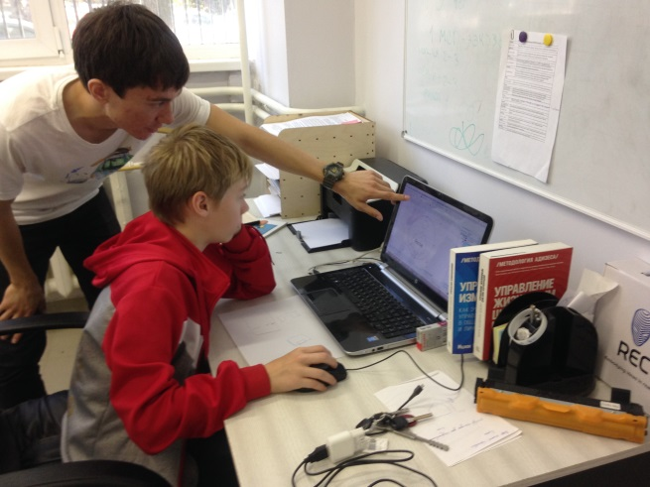
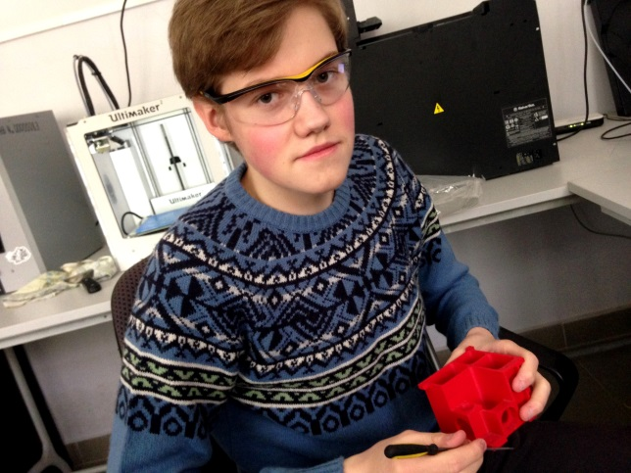
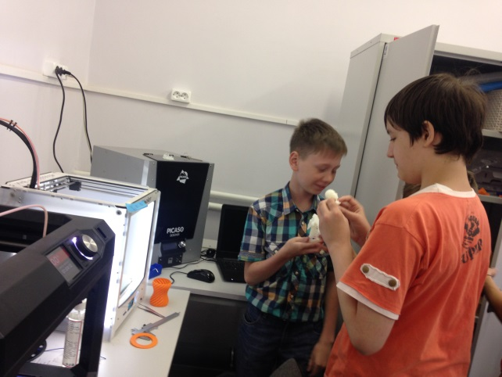
КВАНТУМ | Концепт | Партнеры
Промышленный дизайн | В квантуме «Промышленный дизайн» дети будут привлекаться к изготовлению и выполнению заказов промышленных предприятий города и края. В условиях серьезной конкуренции мало сделать изделия удобными и красивыми, они должны выполнять определенные функции. Для этого дизайнер должен уметь определять потребительскую нишу товара, прогнозировать запросы потребителей, попадать в стилистику брендов, создавать инновационный продукт, проектировать технологичное изделие в рамках заданной стоимости, проектировать предметы, которые будут радовать потребителя, предугадывать и опережать привычные потребности пользователей в своих областях. В процессе работы учащиеся знакомятся с различным программным обеспечением для создания 3D-моделей (3dsMax, Rhino, Sketch Up, Blender) и попутно осваивают навыки графического дизайна, необходимых при создании рекламных плакатов, презентаций созданных продуктов, а также сайтов – такие как Adobe Photoshop, Adobe Illustrator, Readymag. Часть занятий и упражнений посвящена формированию и развитию у детей креативности и творческого мышления. Участникам проектных команд предстоит спроектировать, создать модель объекта при помощи аддитивных технологий, используя современные технологии макетирования и др. Принять участие в конкурсе современных малых архитектурных форм. Участники команд познакомятся с теорией и практикой проектирования, приобретут навыки командной работы, ознакомятся с полным циклом производства от проектирования 3D-модели до реального прототипа, смогут развить творческое инженерное мышление. | Фонд «Региональный центр инжиниринга». ПАО ПНППК ДИТ

Slide 12
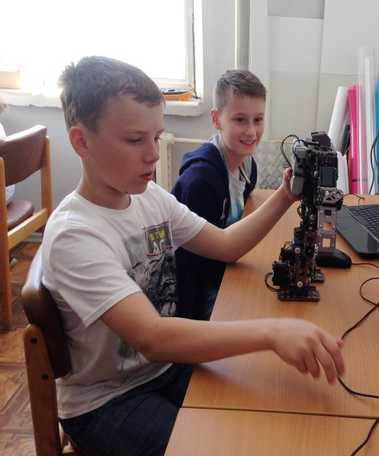
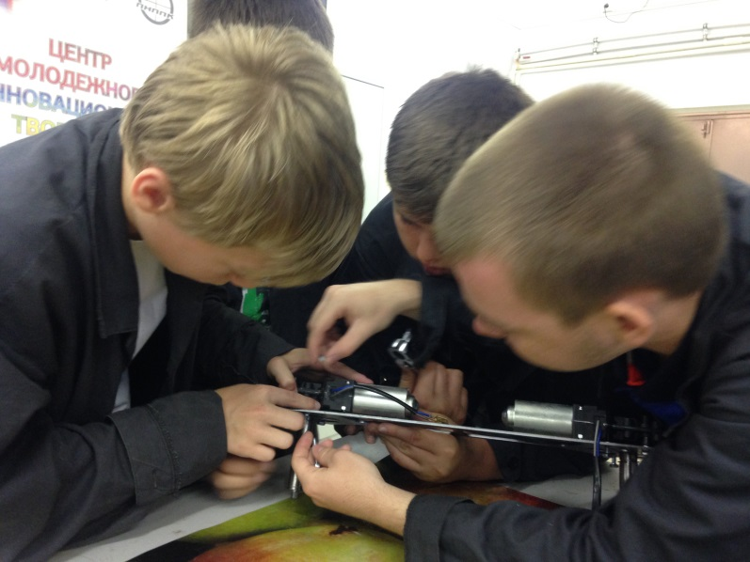
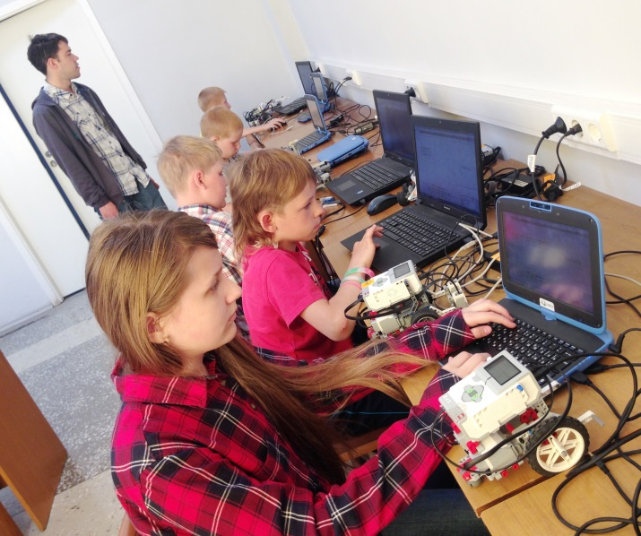
КВАНТУМ | Концепт | Партнеры
Робоквантум | Проектирование и конструирование роботов, беспилотных машин и механизмов, передвигающихся в космосе, воздухе, по земле и под землей, на воде и под водой это очень серьезная задача. Надо овладеть компетенциями разработки электронных систем управления на базе микроконтроллеров и микропроцессоров, освоить современные принципы навигации, уметь работать с датчиками, программировать автоматические и автономные системы. Участники научатся настраивать беспроводное аппаратное обеспечение, устанавливать беспроводную связь между мобильным роботом и компьютером, используя промышленные средства программирования (С++). Основная компетенция: Разработка стратегий навигации для передвижения в знакомой и незнакомой среде, изучение возможностей применения гибких мобильных роботов для различных задач, проектирование современных систем управления. | Научно-техническийцентр ПАО «ПНППК», Фонд «Региональный центр инжиниринга» и Центр робототехники при ПНИПУ.

Slide 13
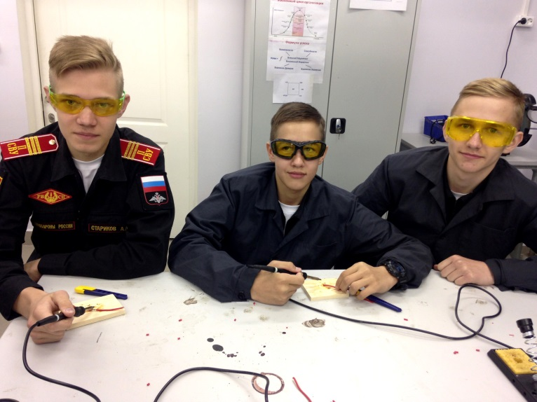
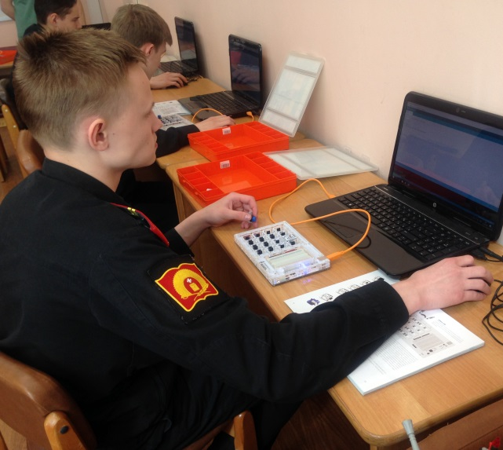
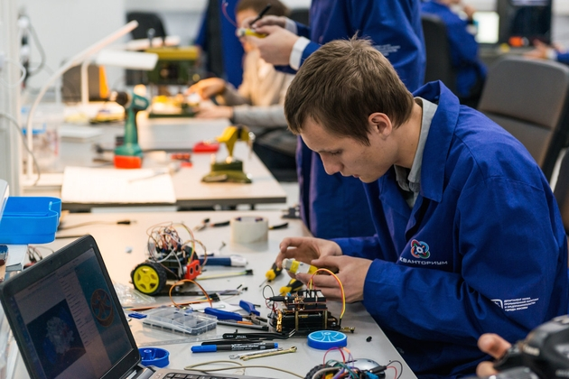
КВАНТУМ | Концепт | Партнеры
Энерджи квантум | Особенностью программы является то, что она, будучи мультидисциплинарной, направлена на формирование практических навыков в нескольких областях, в том числе в актуальных в настоящее время для каждого человека. Курс, на основе реальной практической деятельности, даёт возможность обучающимся почувствовать себя в роли инженера-проектировщика, дизайнера, пилота водного судна, маркетолога, а также создаёт условия для дифференциации и индивидуализации обучения. Участники проекта изучат основы судостроения, основы возобновляемой энергетики и принципы создания современных транспортных средств. Проектные команды произведут сборку корпуса судна, освоят основы и получат практику судовождения, а кроме того – приобретут знания по кинематической физике, физике химических источников тока, материаловедению, освоение основ гидродинамики, электротехники, фотоники, бизнес-планирования. Кроме того, участники получат ценные навыки командной работы. | ПАО «ПНППК», «Завод нефтегазовой аппаратуры «Анодъ»» «Электронная корпорация «Радуга»» Малое инновационное предприятие «Пермские нанотехнологии»»

Slide 14
Открытие – 1 ноября
Сайт: kvantorium-perm.ru
ВК: https://vk.com/kvantorium.fotonika
Инстаграм: @kvantorium.fotonika

